Slide 1
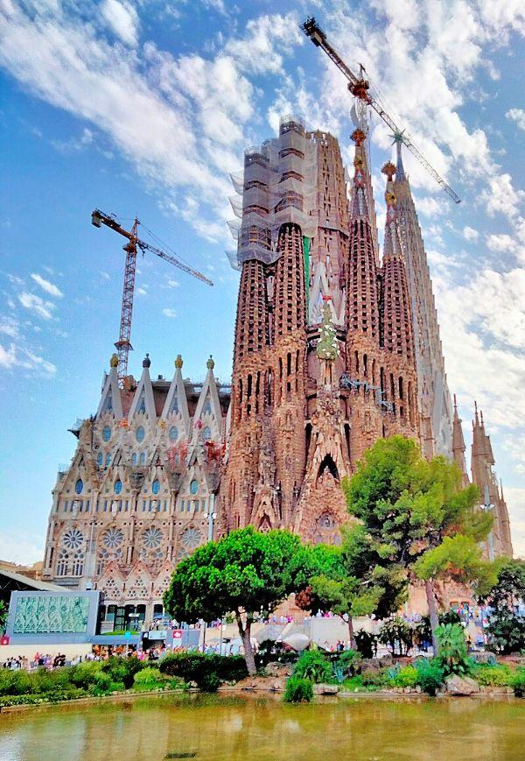
La Sagrada Familia - Barcelone
N°2
La Sagrada Família (nom complet en catalan : Temple Expiatori de la Sagrada Família ; en espagnol : Templo Expiatorio de la Sagrada Familia ; en français : « temple expiatoire de la Sainte Famille ») est une basilique de Barcelone dont la construction a commencé en 1882.
Sagrada Familia Juillet 2023, vue est, de la place Gaudi

Slide 2
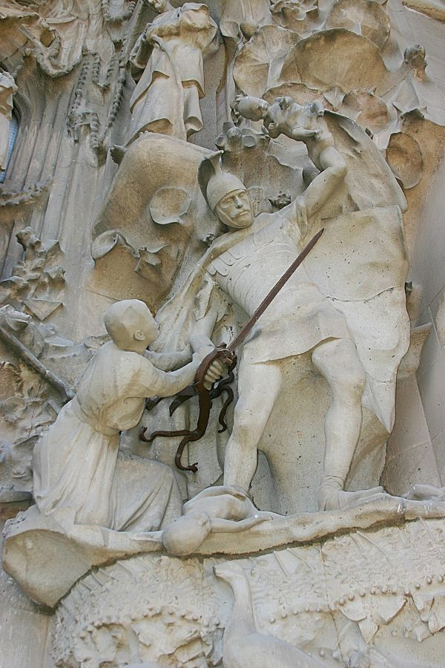
Massacre des Saints Innocents.

Slide 3
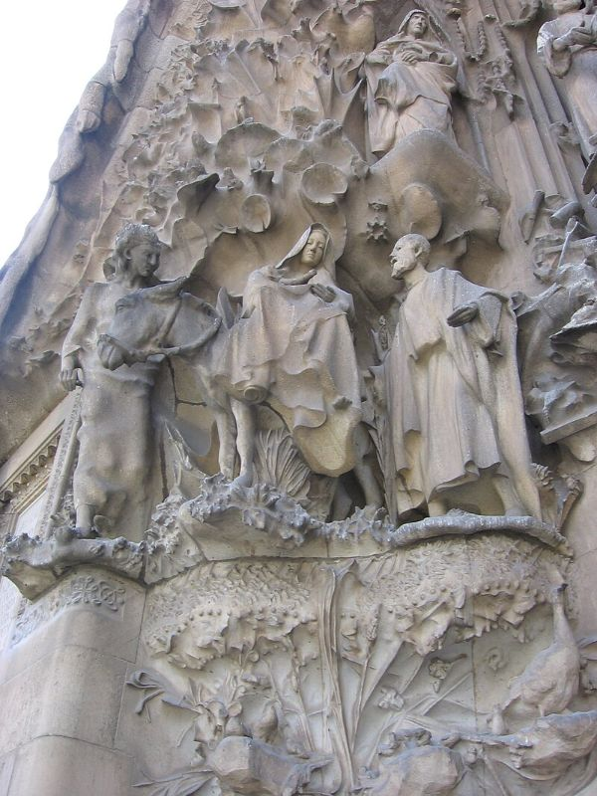
Fuite en Égypte.

Slide 4
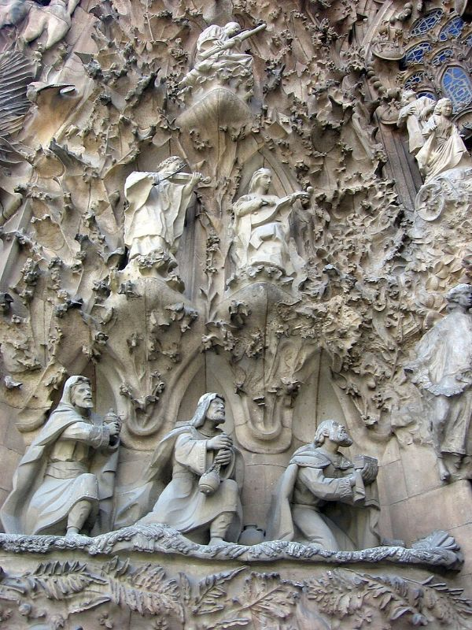
Adoration des Mages.

Slide 5
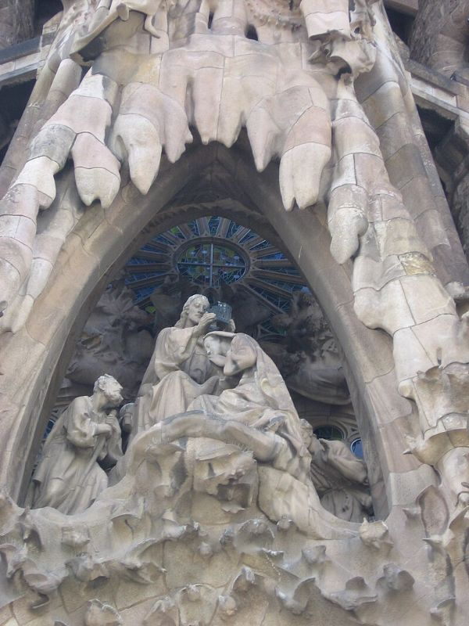
Couronnement de Marie

Slide 6
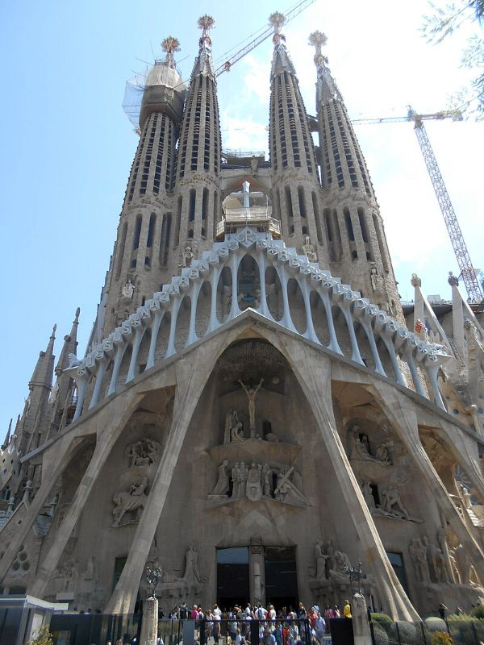
Façade de la Passion en 2018.

Slide 7
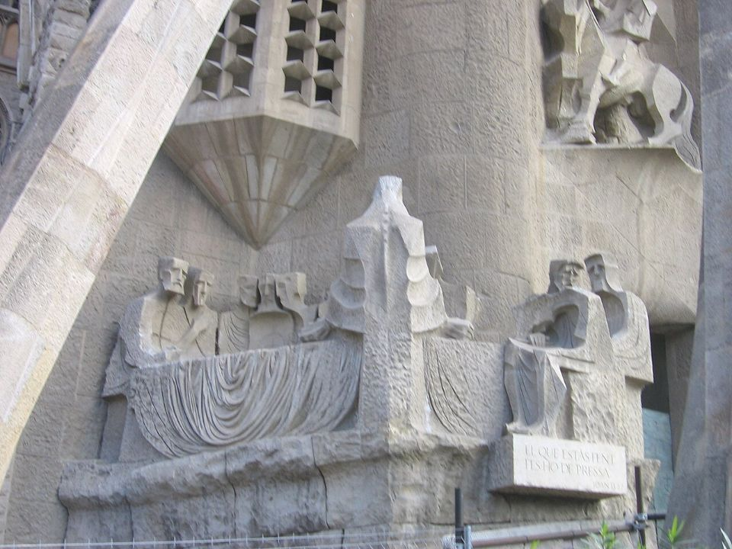
La Cène.

Slide 8
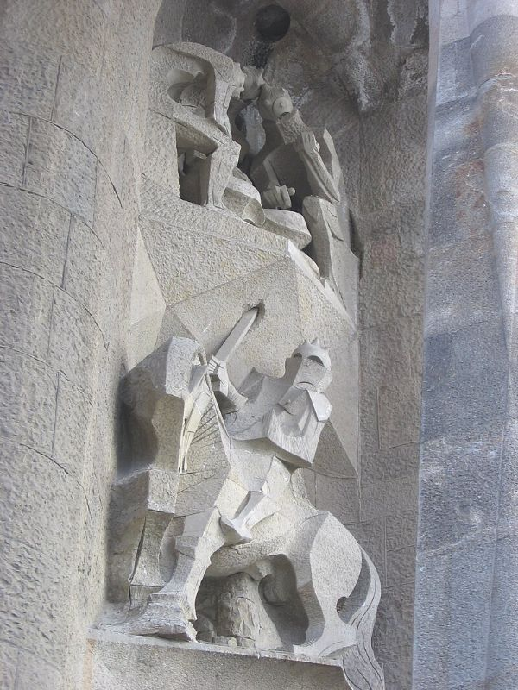
Le centurion Longinus à cheval.

Slide 9
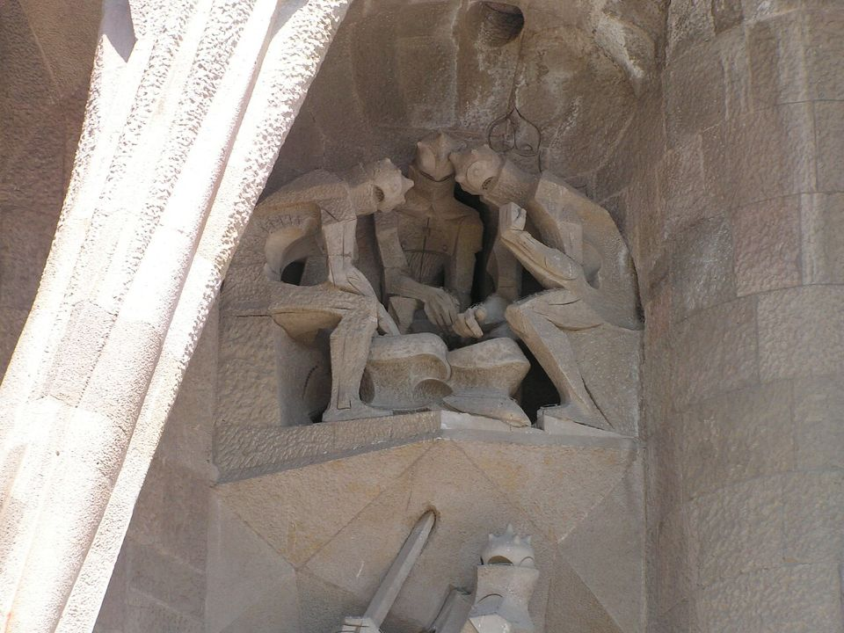
Les soldats jouent.

Slide 10
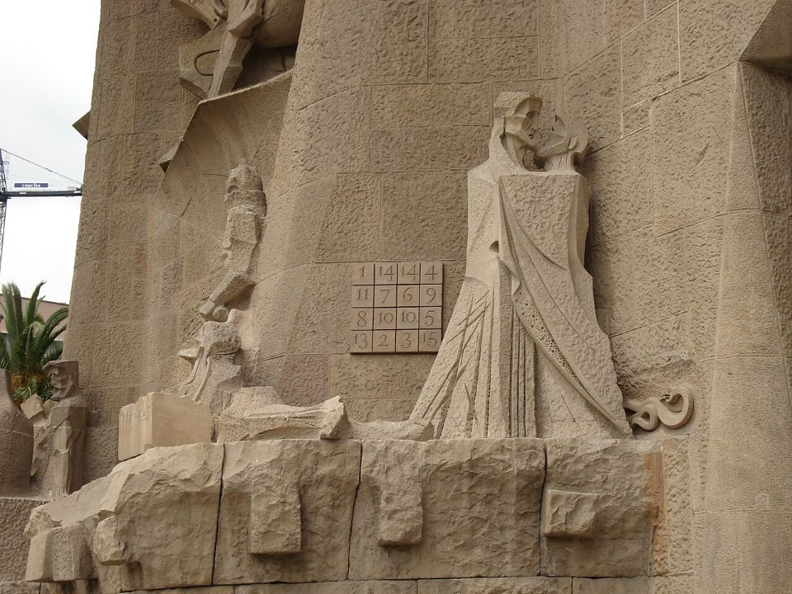
Baiser de Judas et carré magique.

Slide 11
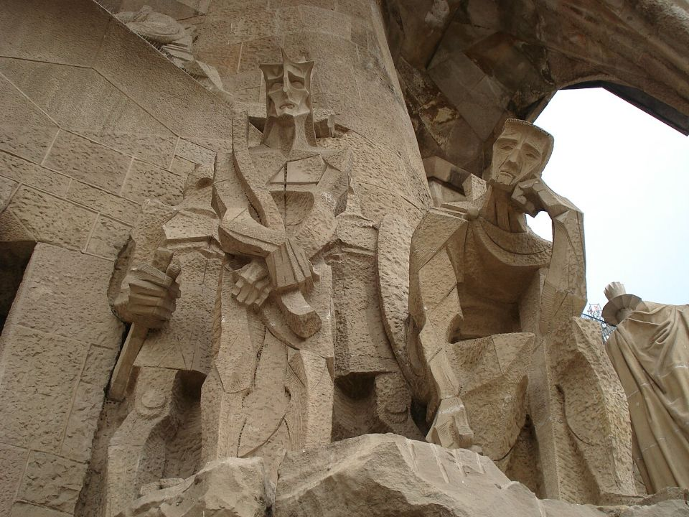
Statue Ecce Homo de la Sagrada Familia

Slide 12
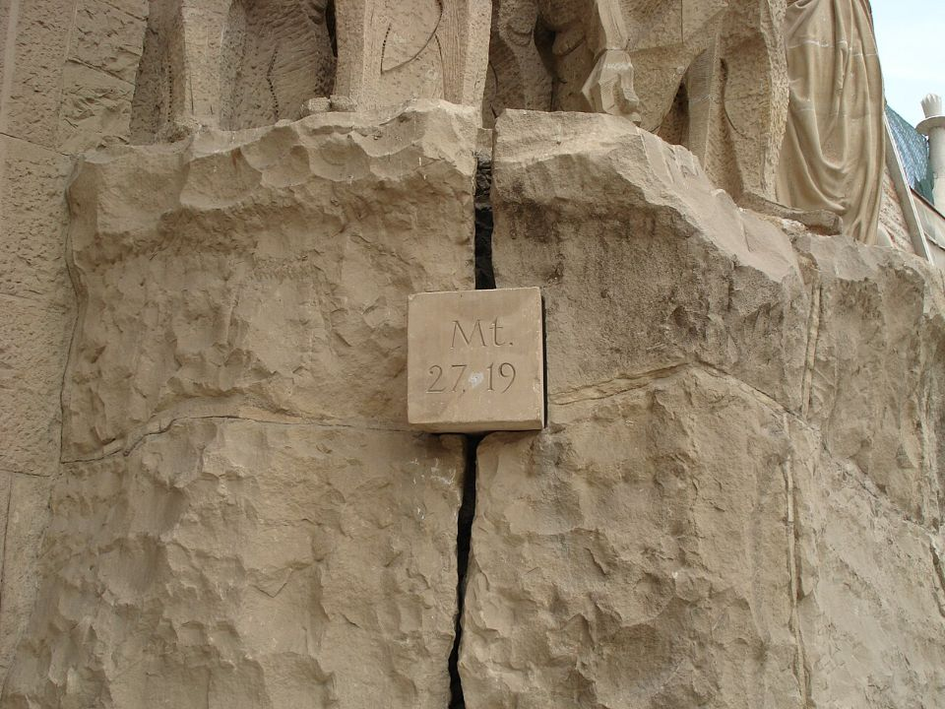
Plaque Mt 27.19 de la Sagrada Familia

Slide 13
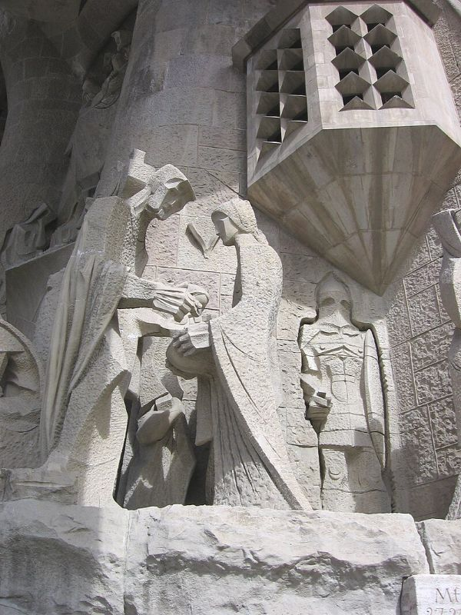
Le jugement de Jésus.

Slide 14
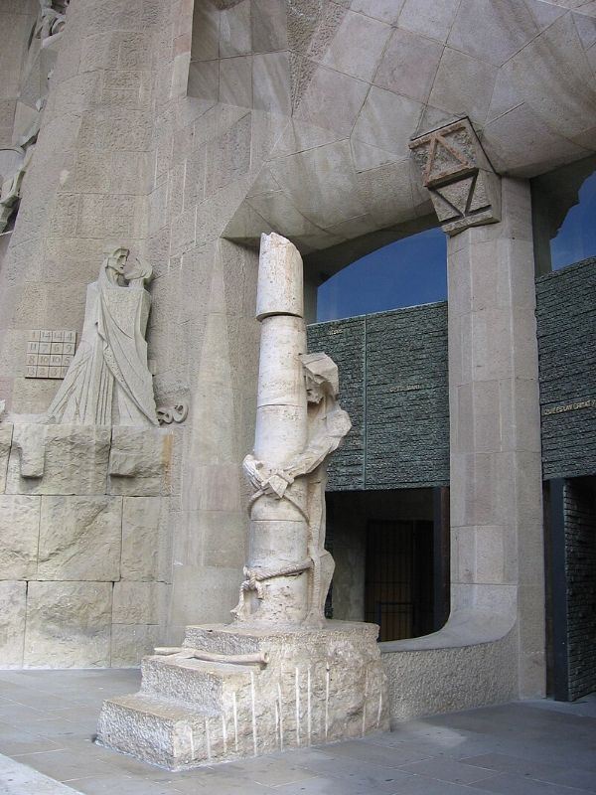
La Flagellation sur fond d’Alpha et d’Oméga.

Slide 15
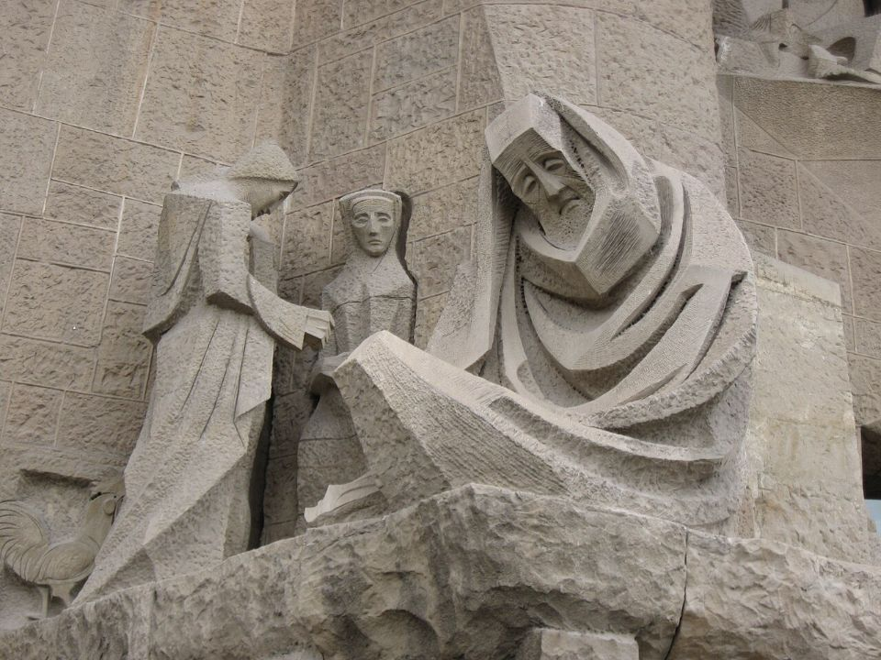
Le reniement de saint Pierre.

Slide 16
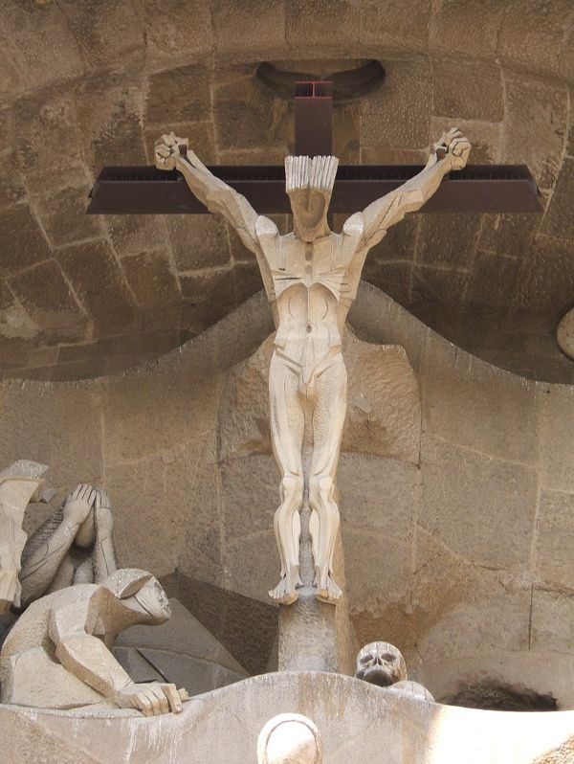
La crucifixion et calvaire.

Slide 17
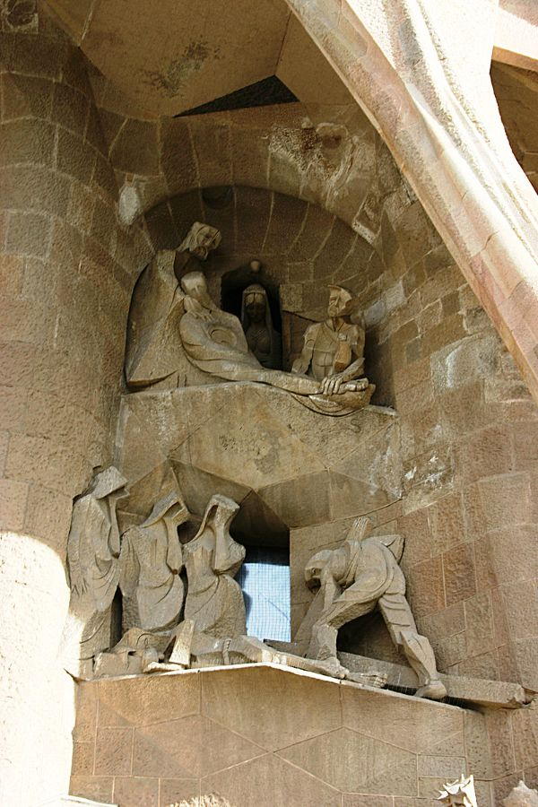
Déposition et lamentation.

Slide 18
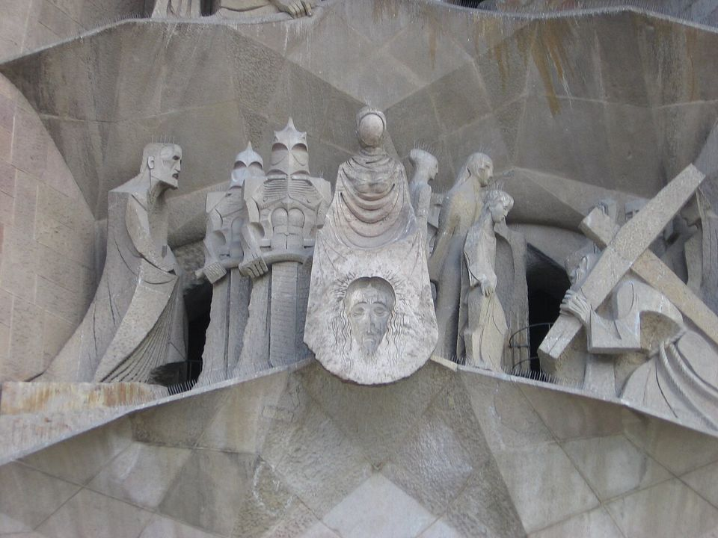
Sainte Véronique.

Slide 19
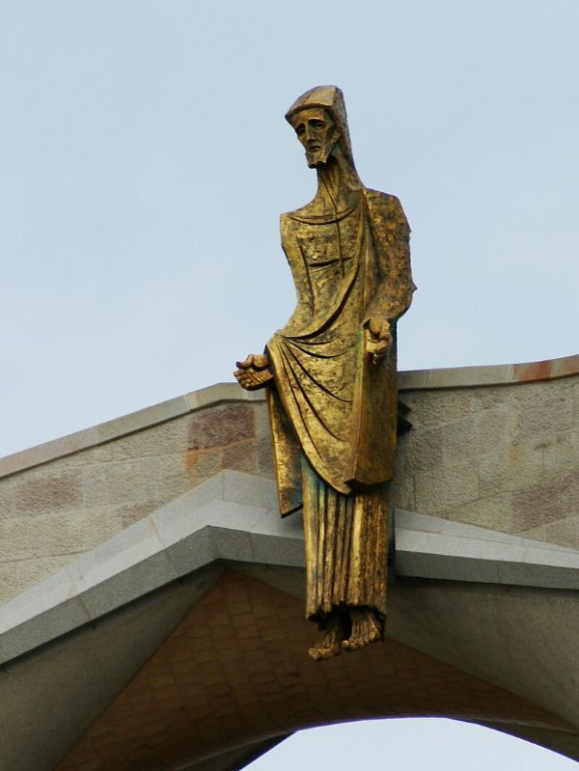
L'Ascension.

Slide 20
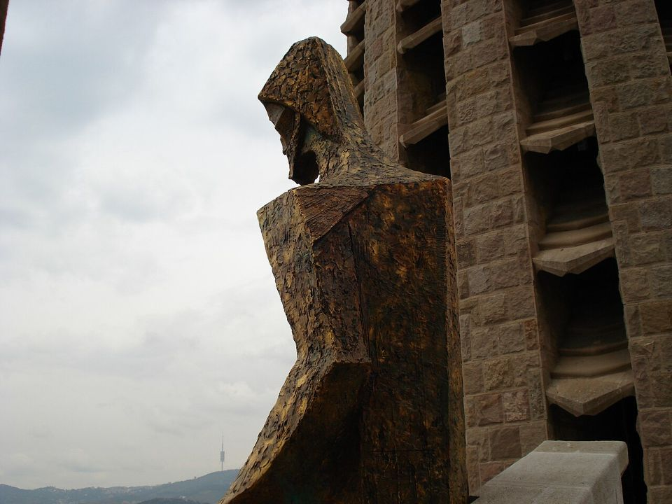
L'Ascension.

Slide 21
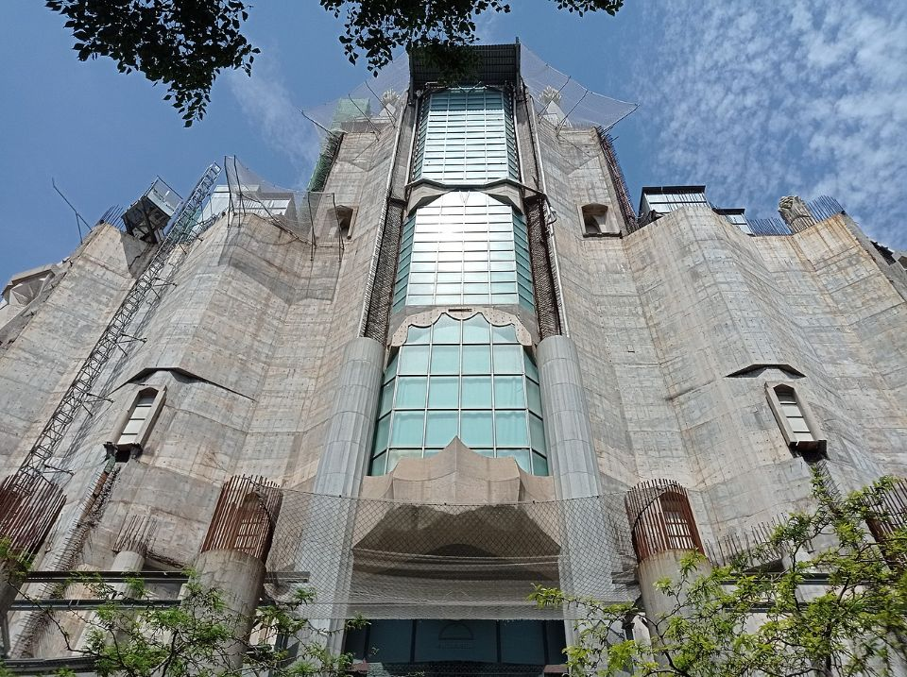
Façade de la Gloire en construction en 2022.

Slide 22
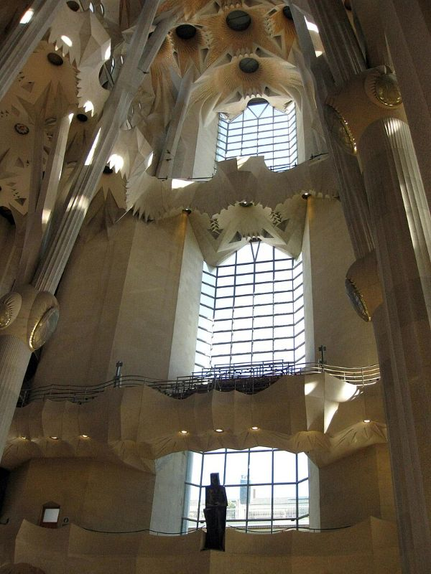
Façade de la Gloire vue de l'intérieur.

Slide 23
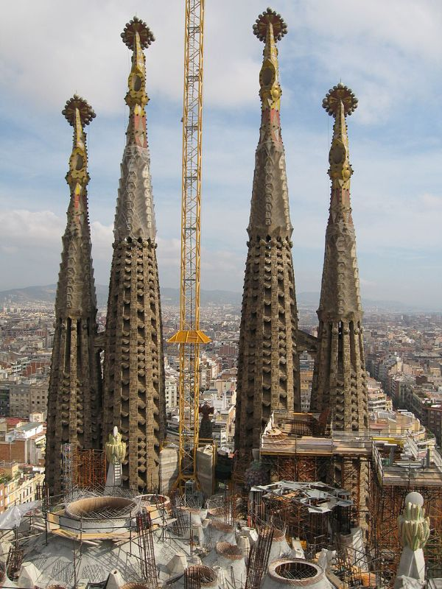
Tours de la façade de la Nativité de la Sagrada Família.

Slide 24
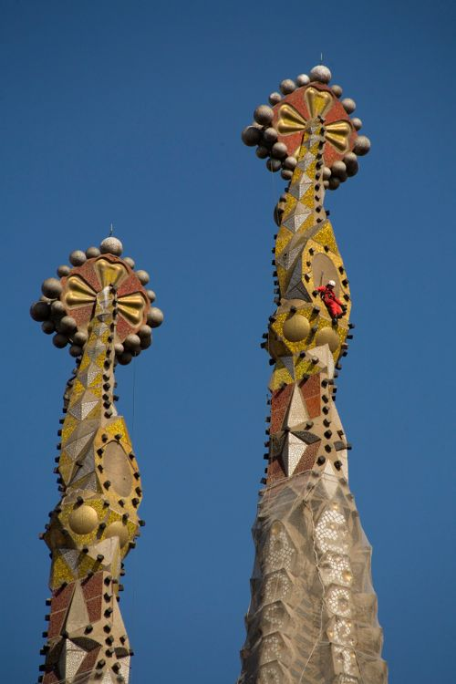
Pinacle en mosaïque vénitienne des tours des apôtres.

Slide 25
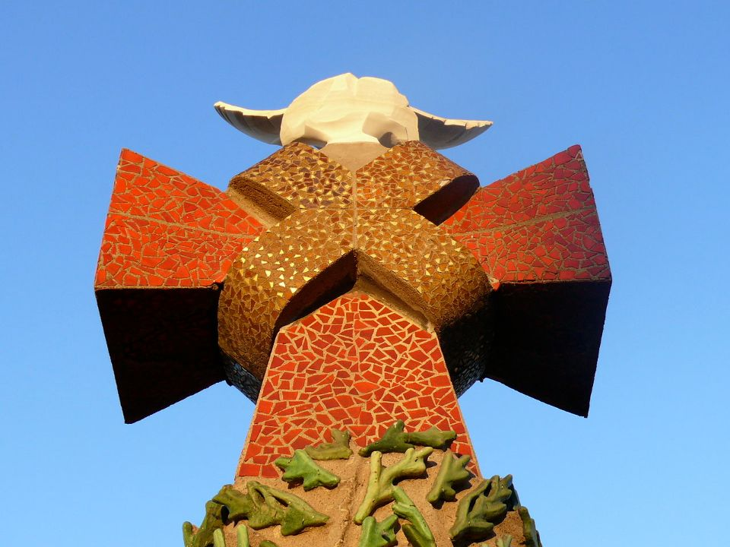
La croix de la Sainte Trinité.

Slide 26
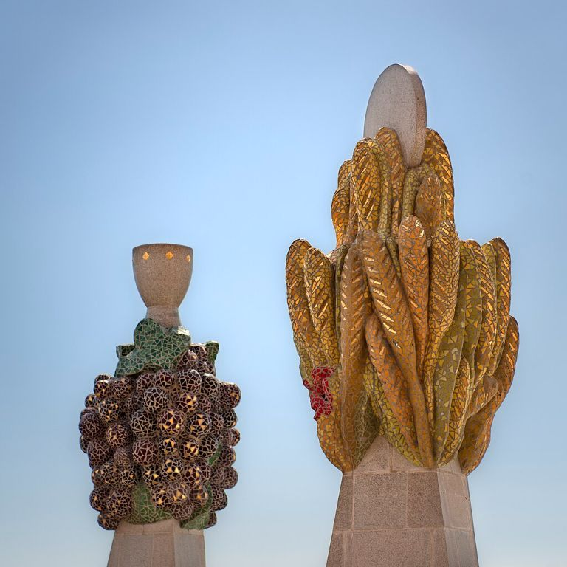
: Sagrada Família. Pinacles Etsuro Sotoo

Slide 27
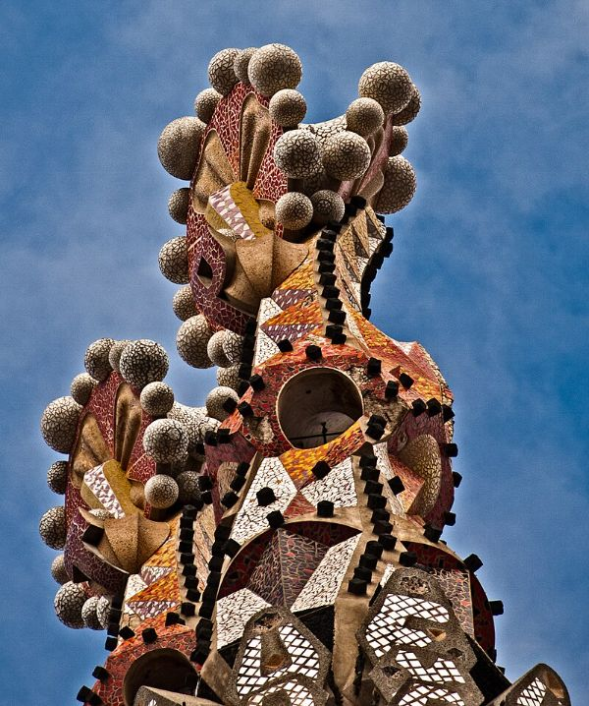
Pinacle des tours de la façade de la Passion.

Slide 28
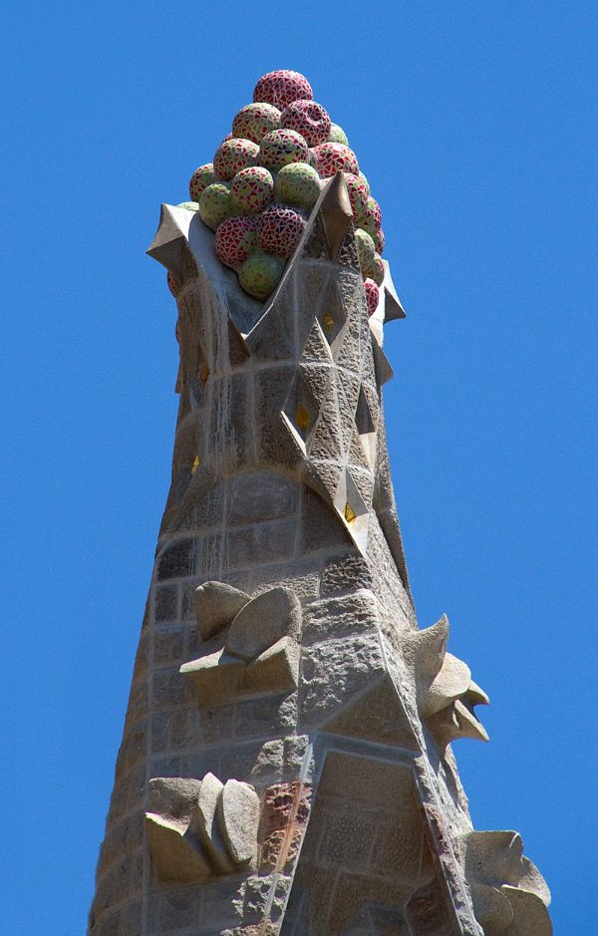
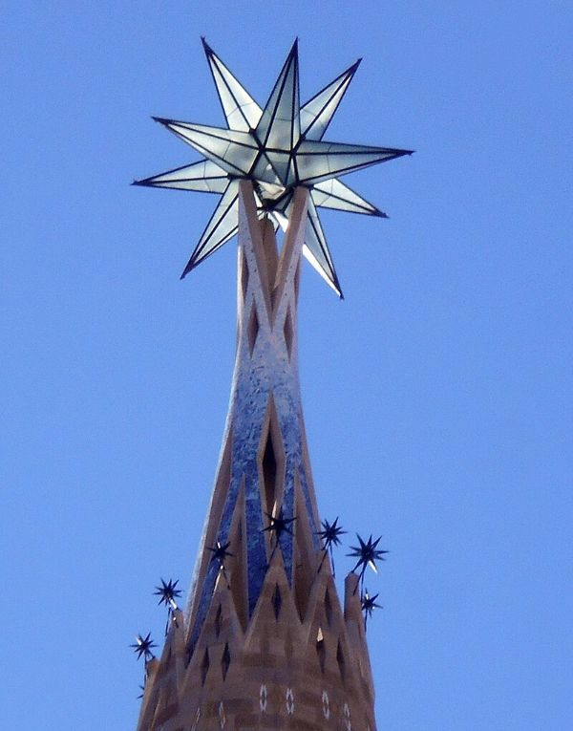
Pinacle représentant des fruits.
Sommet de la tour de Marie

Slide 29
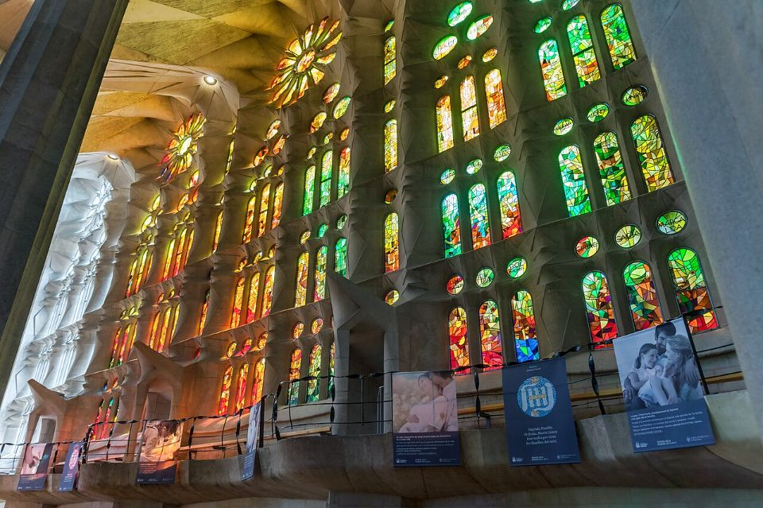
Barcelone - Sagrada Familia - Vitraux.

Slide 30
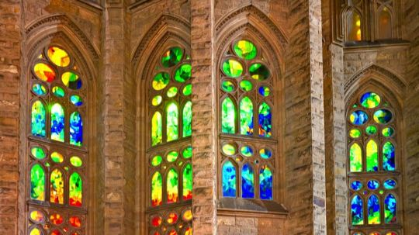
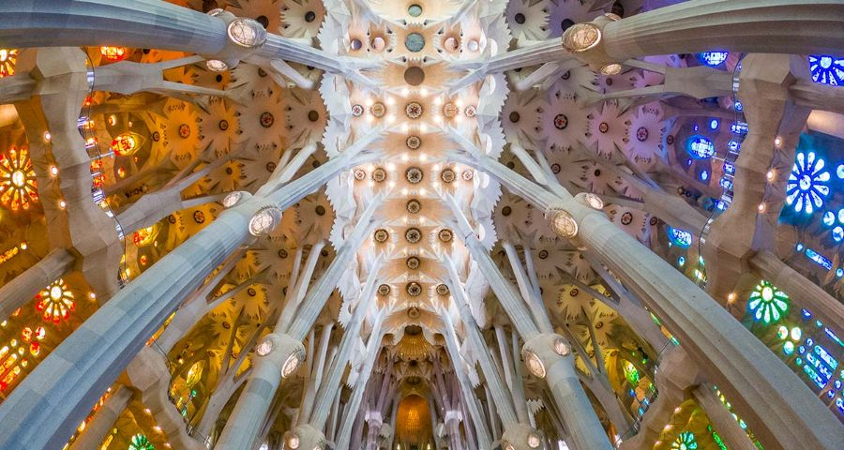
Lorient Vous A Présenté La Sagrada Familia N°2 – Barcelone ( Espagne )
Les Vitaux
La Couverture De La Sagrada Familia
Les Images Et Le Son Du Net
Daniel

